Slide 1
Geoportál a riešenia Intergraph nie len pre INSPIRE
enviro – i – fórum
Vladimír Stromček

Slide 2

Obsah
Intergraph Geoportál – prístupy, skúsenosti, trendy, vývoje
Trendy: Vlastný portálu za pár minút
Svet za INSPIRE

Slide 3

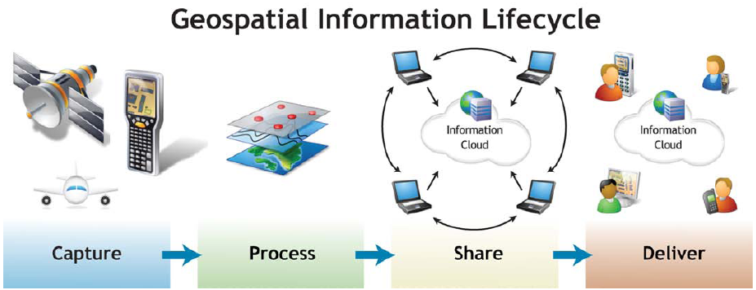





Slide 4
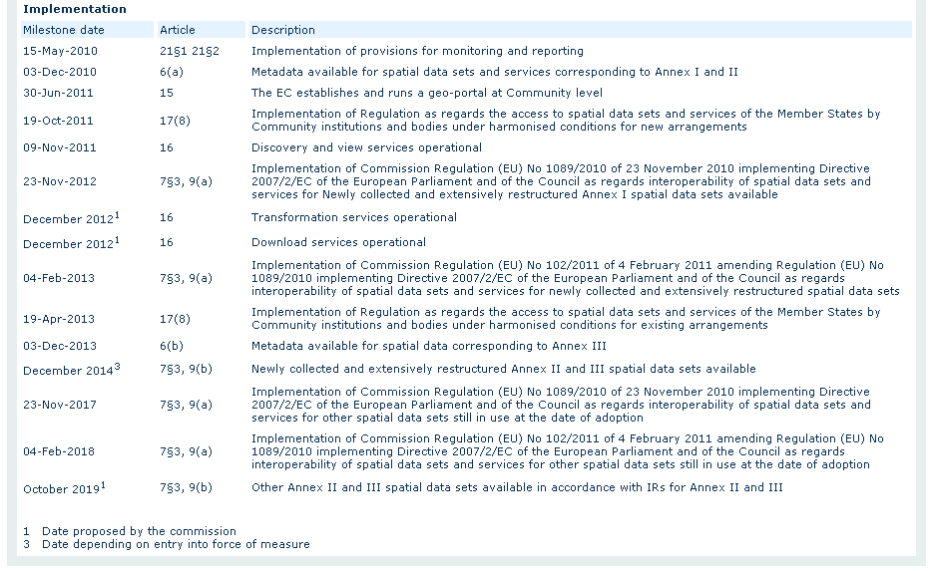
INSPIRE Deadlines

Slide 5
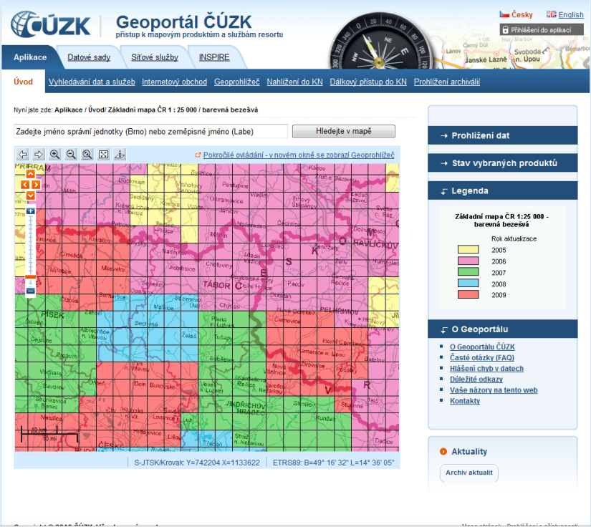
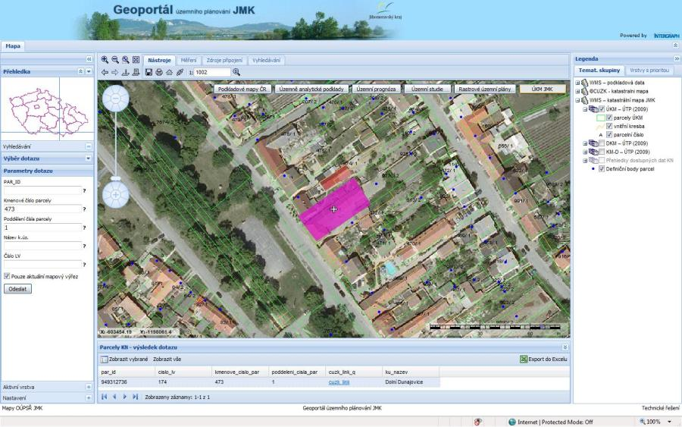
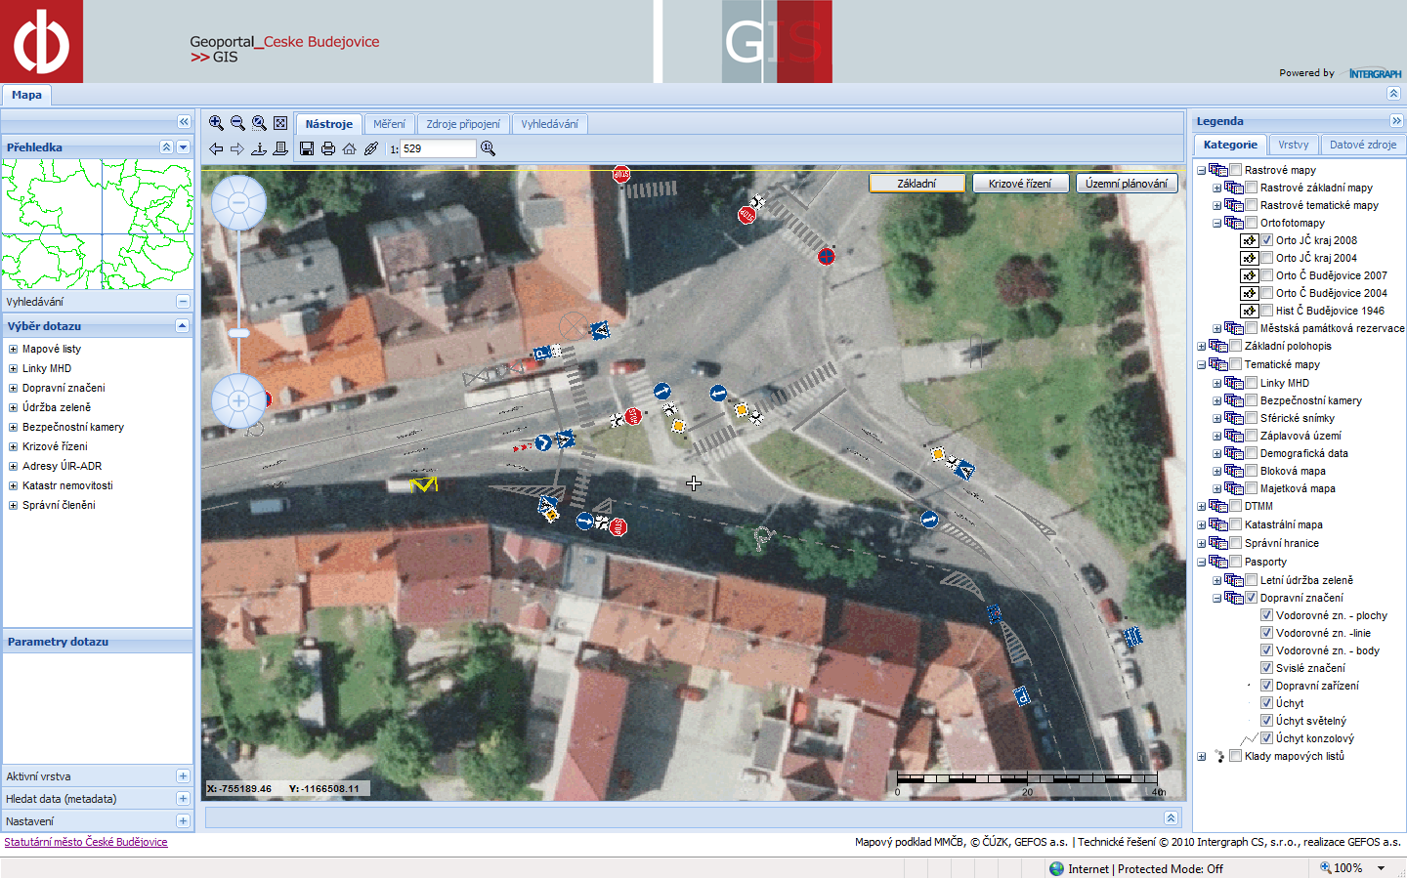
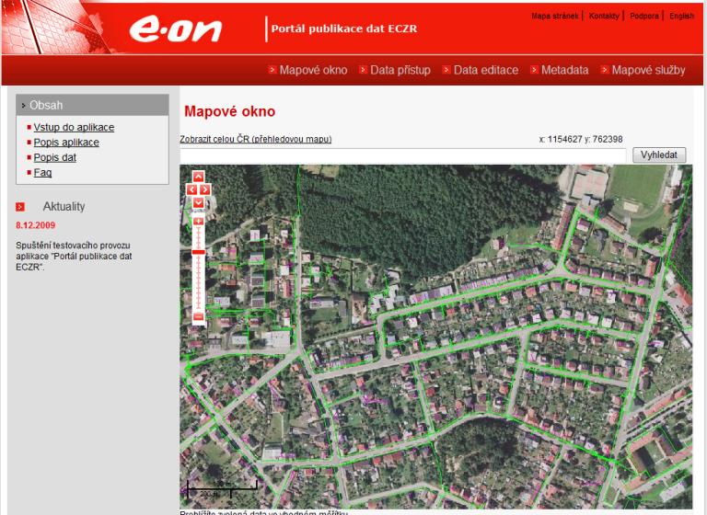
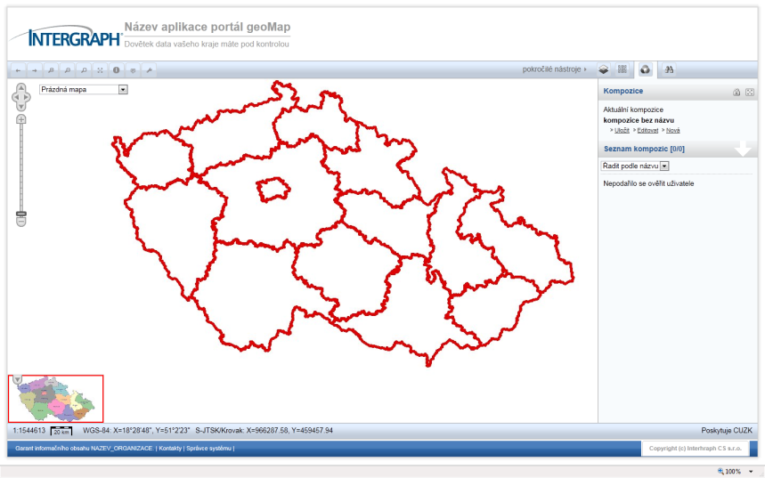
Intergraph Geoportál na všetkých úrovniach
Komplexné modulárne riešenie pre infraštruktúru priestorových informácií
Plní všetky požiadavky INSPIRE na:
  Vyhľadávacie služby,
  Prehliadacie služby,
  Služby sťahovania údajov,
  Transformačné služby,
  Monitorig a reporting,
  Harmonizáciu údajov.
Nová generácia na základe požiadaviek
používateľov

Slide 6
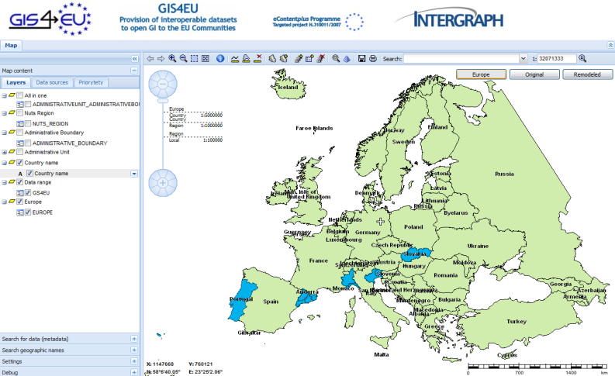
Intergraph Geoportál – kľúčové vlastnosti
Súlad s INSPIRE
  Základná premisa
  Know how z európskych projektov
  Aktívna účasť v drafting tímoch
Dostupnosť
  Aktualizácia údajov bez odstávok
  Plne konfigurovateľné procesy aktualizacie i harmonizacie údajov
  Splnenie INSPIRE požiadaviek na dostupnosť služieb
Škálovateľnosť výkonu a stabilita
  Podpora virtualizácie
  Load balancing
  Podpora Hot/cold backup HW architektur
Široké portfólio klientskych aplikácií
  Tenkí klienti
  Editační TK
  Smart klient
  Desktop

Slide 7
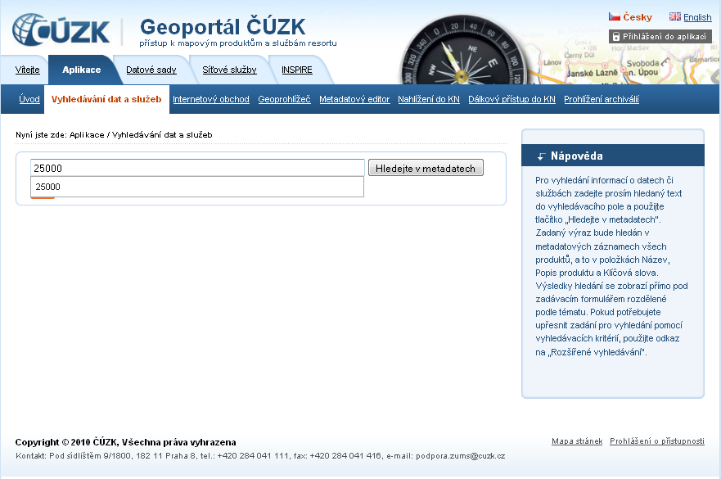

Slide 8
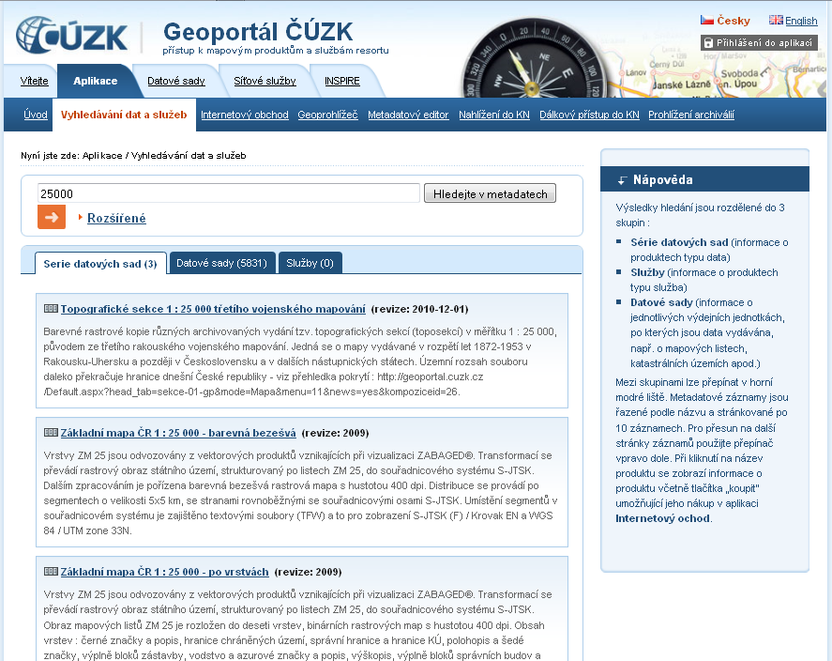

Slide 9
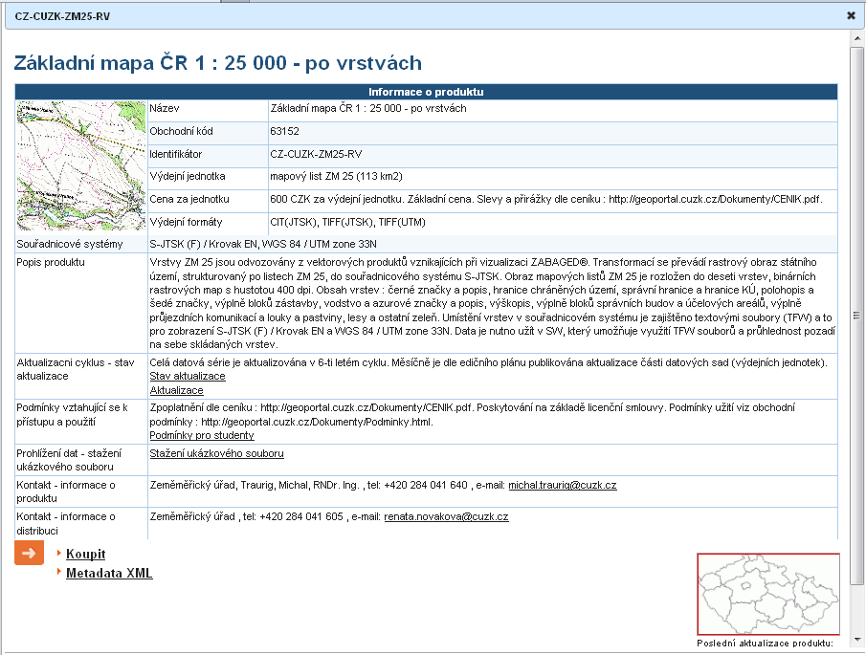

Slide 10
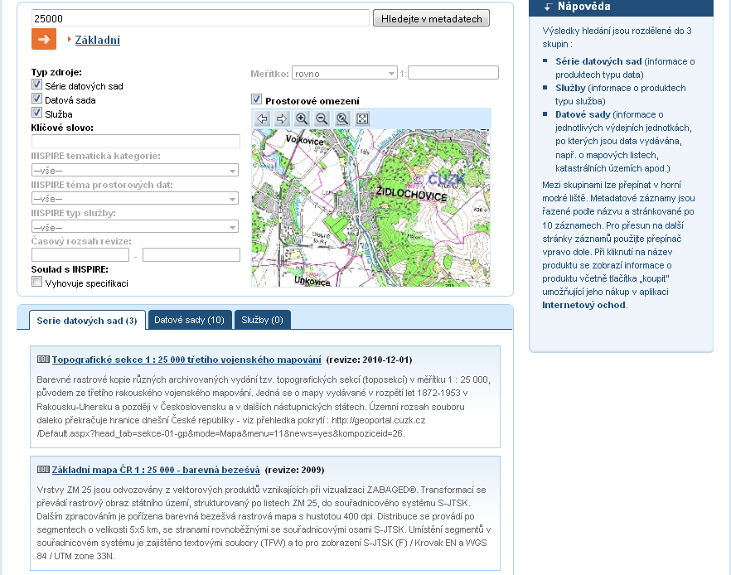

Slide 11
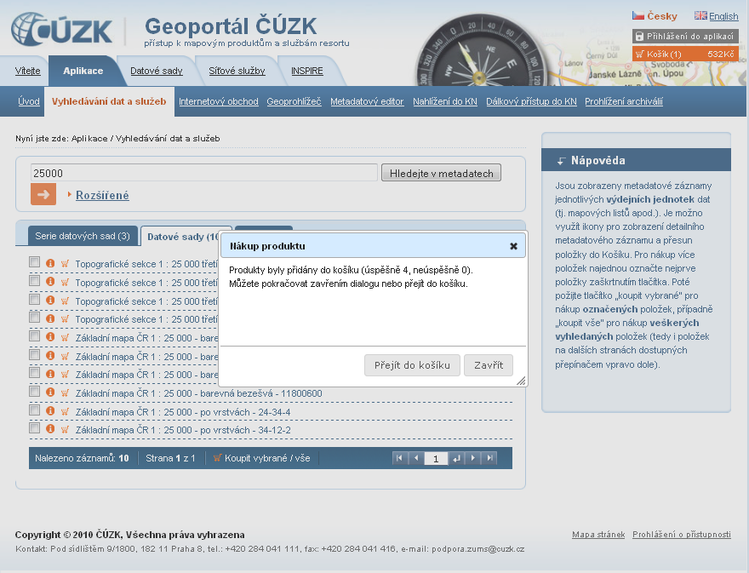

Slide 12
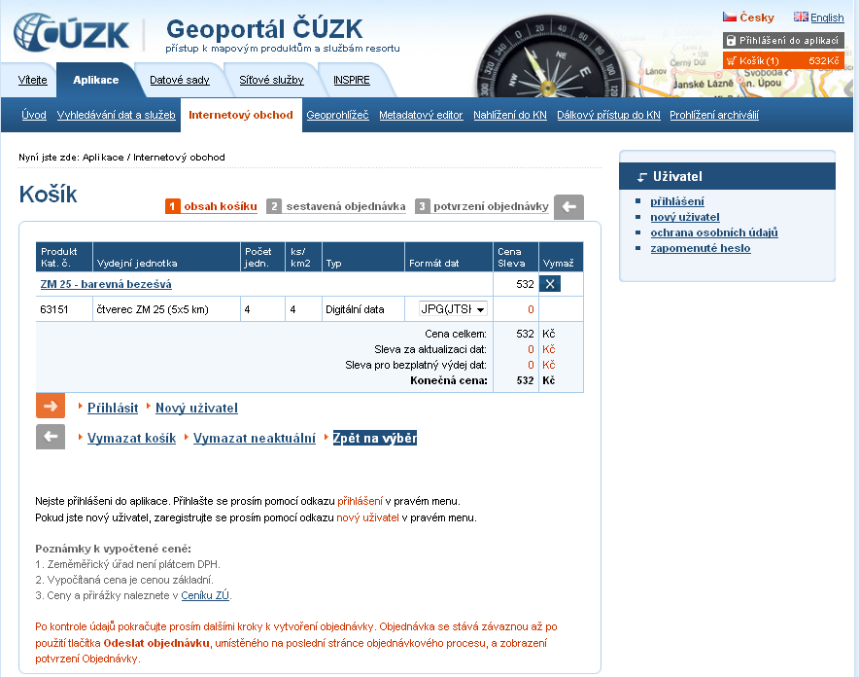

Slide 13
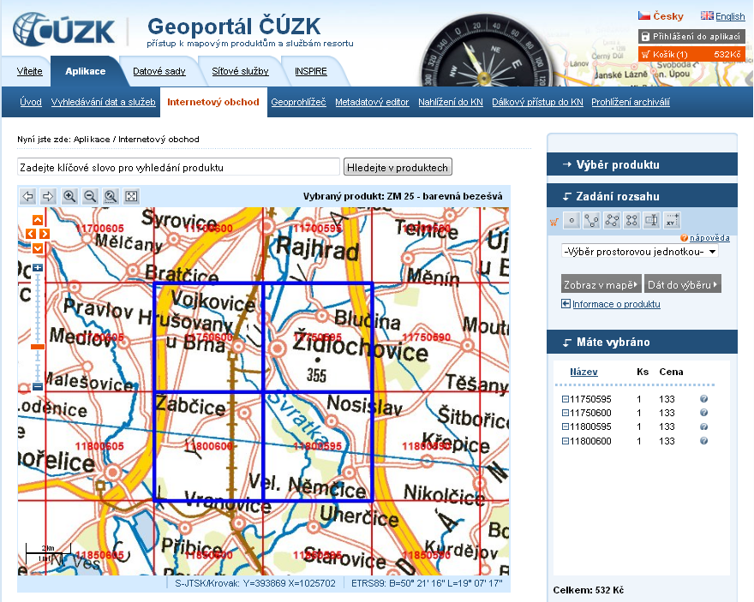

Slide 14
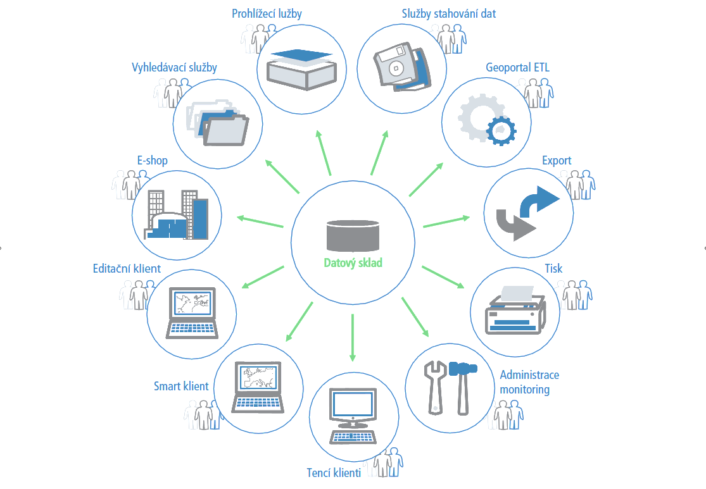
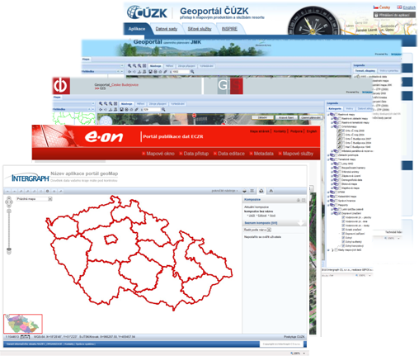
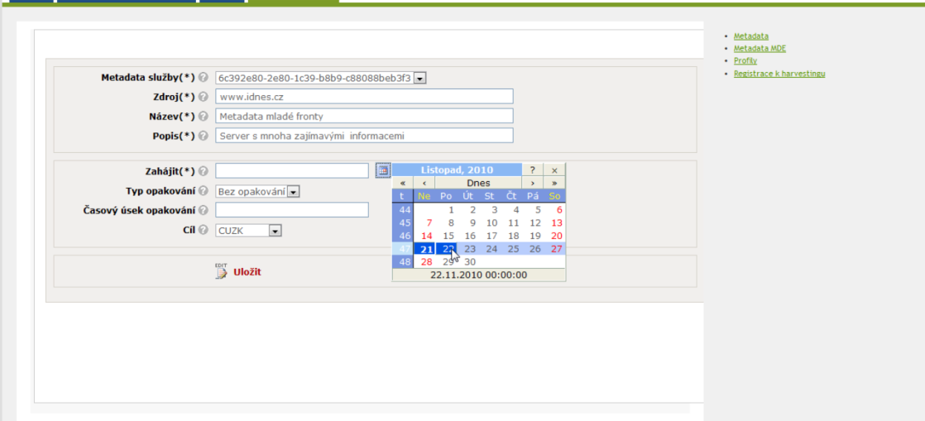
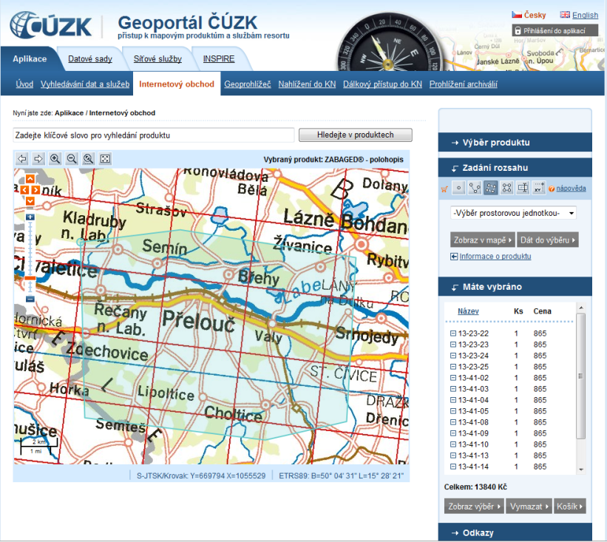
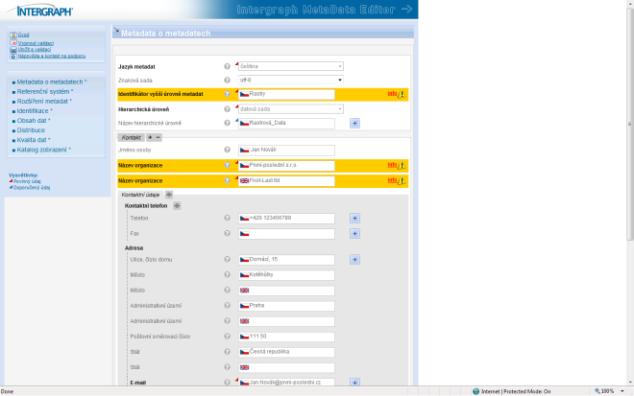
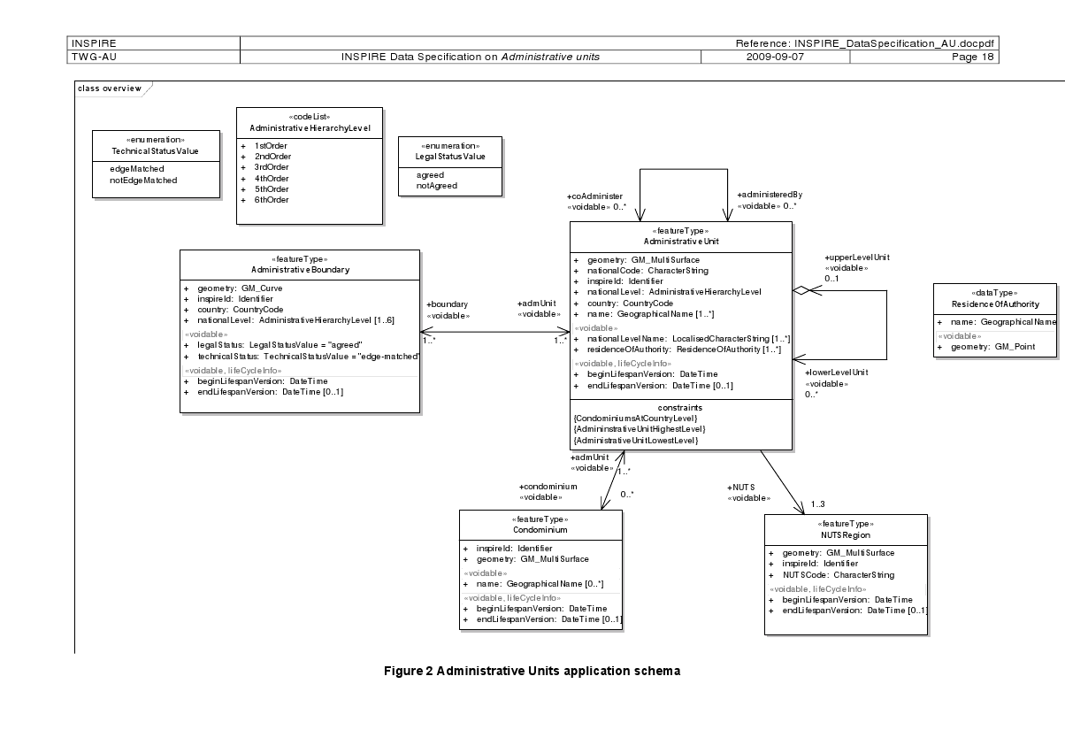
Intergraph Geoportál - implementácia
Prehliadacie služby:
Zabezpečenie, licencovanie
Priestorové filtre
Podpora WMTS
Služby sťahovania:
WFS
Validné EGN
Vyhľadávacie služby:
Výkon (stotisíce záznamov)
Harvesting + transakcie
Klientske aplikácie:
Tenkí klienti
Metadata Editor
  Plná konfigurovateľnost
  Podpora profilov
  Podpora rozšírených metaúdajovmetadat
Harmonizácia údajov:
Znalosť dátových špecifikácií
Nástroje
E-shop
Automatizovaný export
Monitoring, Register služieb
Dokáže to Váš geo-portál?

Slide 15
Trendy
Vlastný portál za pár minút

Slide 16
Požiadavky používateľov
Rýchla a jednoduchá tvorba portálu s mapou (priestorovou informáciou)
Konfigurácia vlastnými silami
Maximálne využitie pripravených údajov/služieb
Mapa v kontexte ostatných informácií
Platforma integrujúca portálové aplikácie
Prostredie na vytváranie georeportov

Slide 17
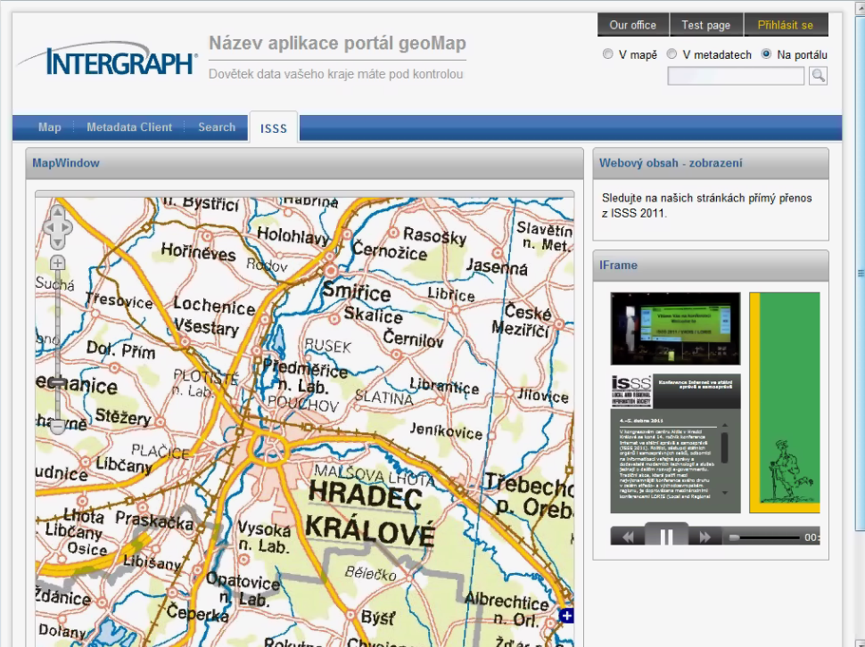
Tematický portál za pár minút

Slide 18
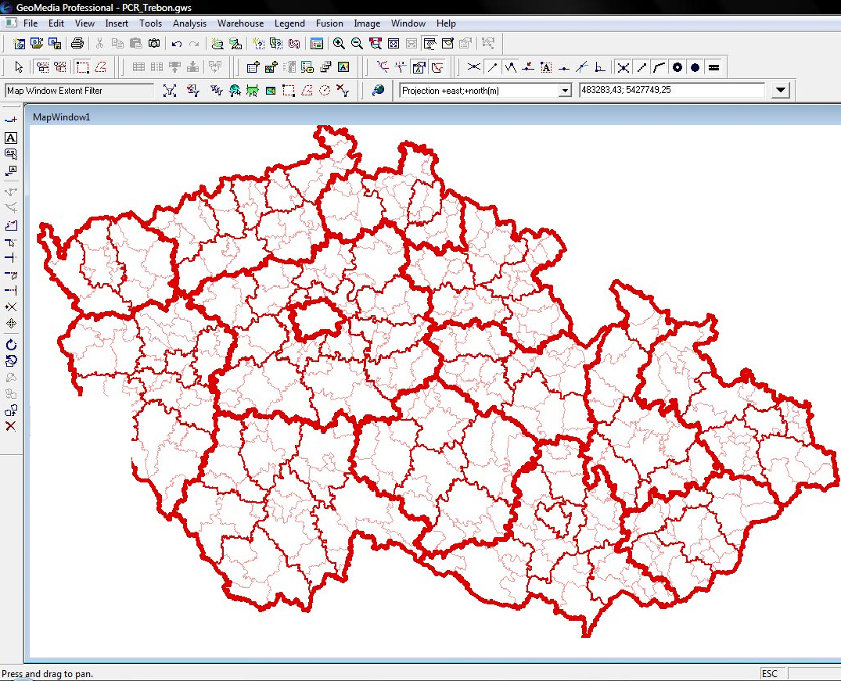
Konfigurácia mapovej kompozície
v komfortnom desktop prostredí… (využitie pripravených geoúdajov)

Slide 19
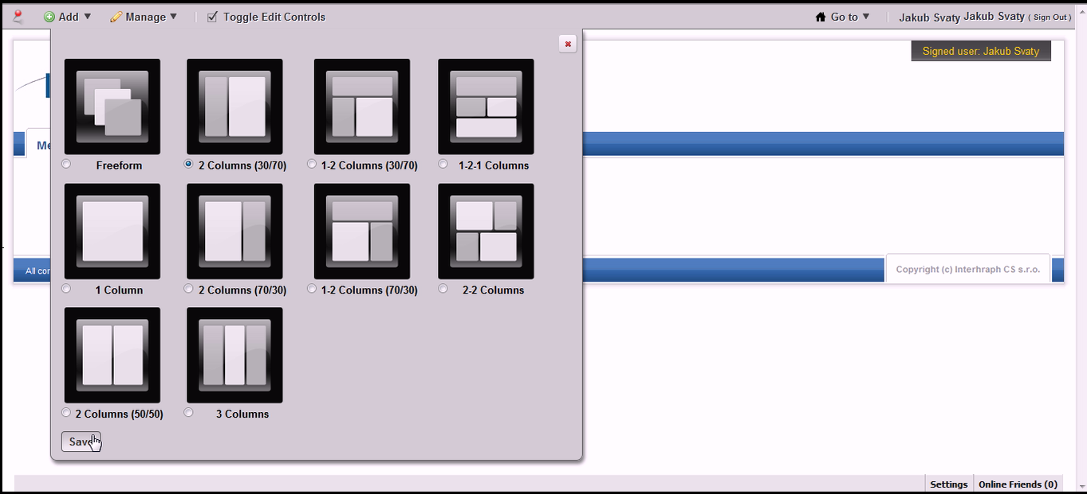
Volba rozvrhnutia stránky portálu

Slide 20
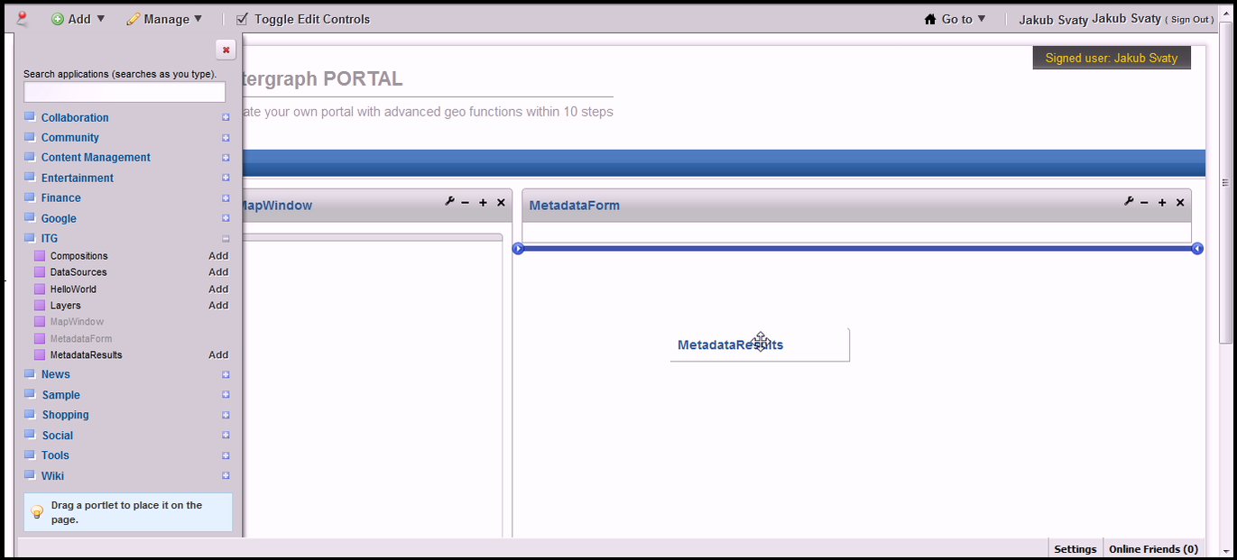
Výber a umiestňovanie komponentov – portletov
- Drag and drop

Slide 21
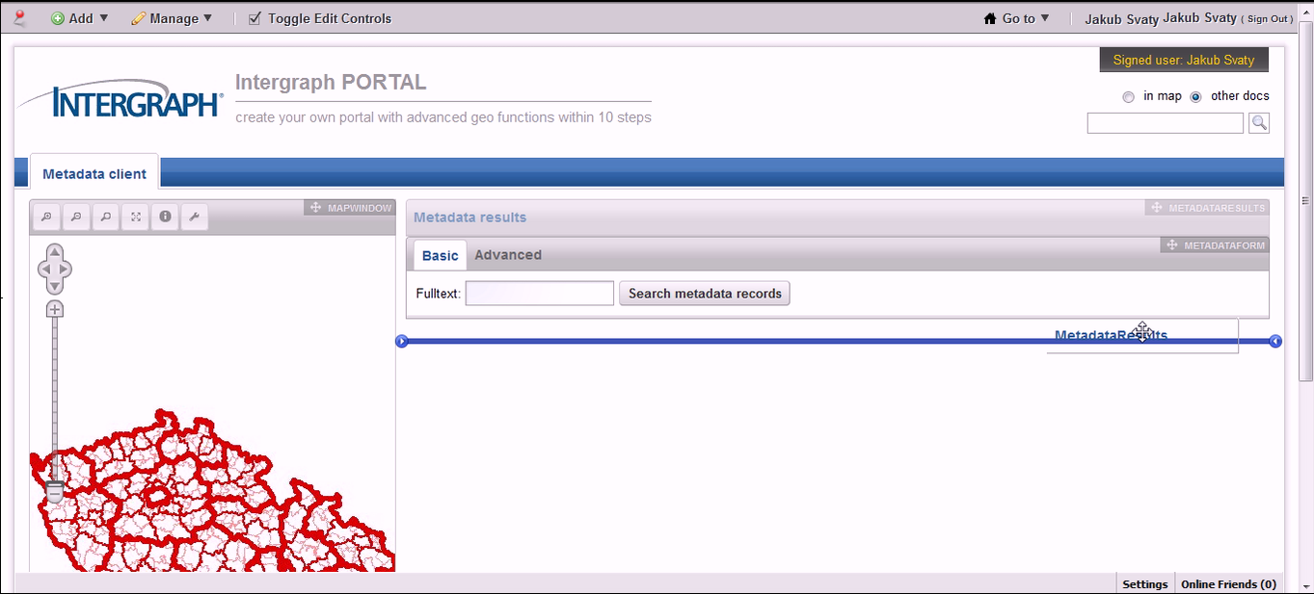
Pridávanie komponentov na stránku

Slide 22
Svet za inspire

Slide 23
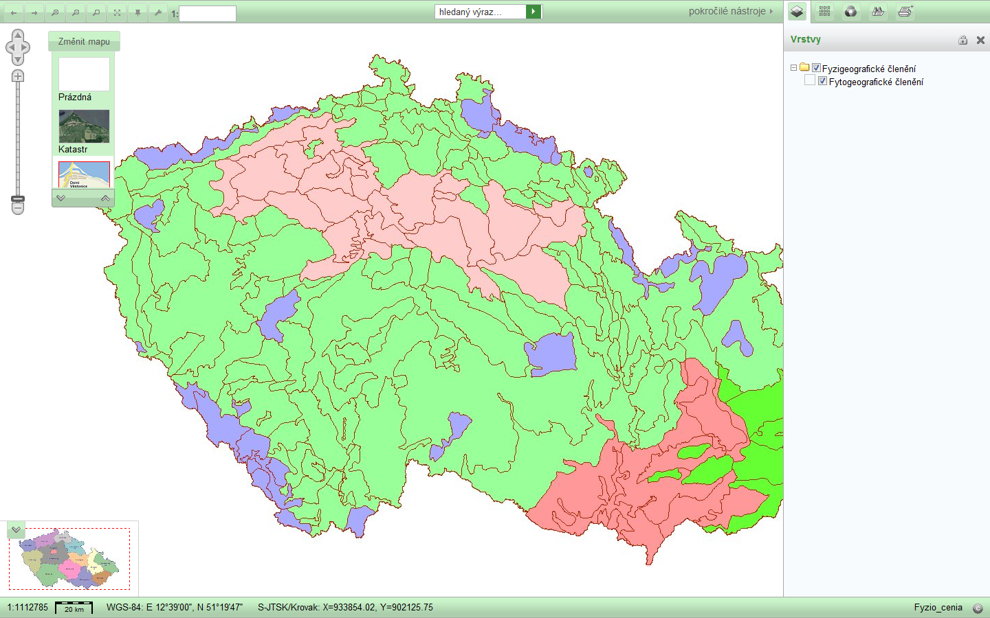
Intuitívne grafické zobrazenie

Slide 24
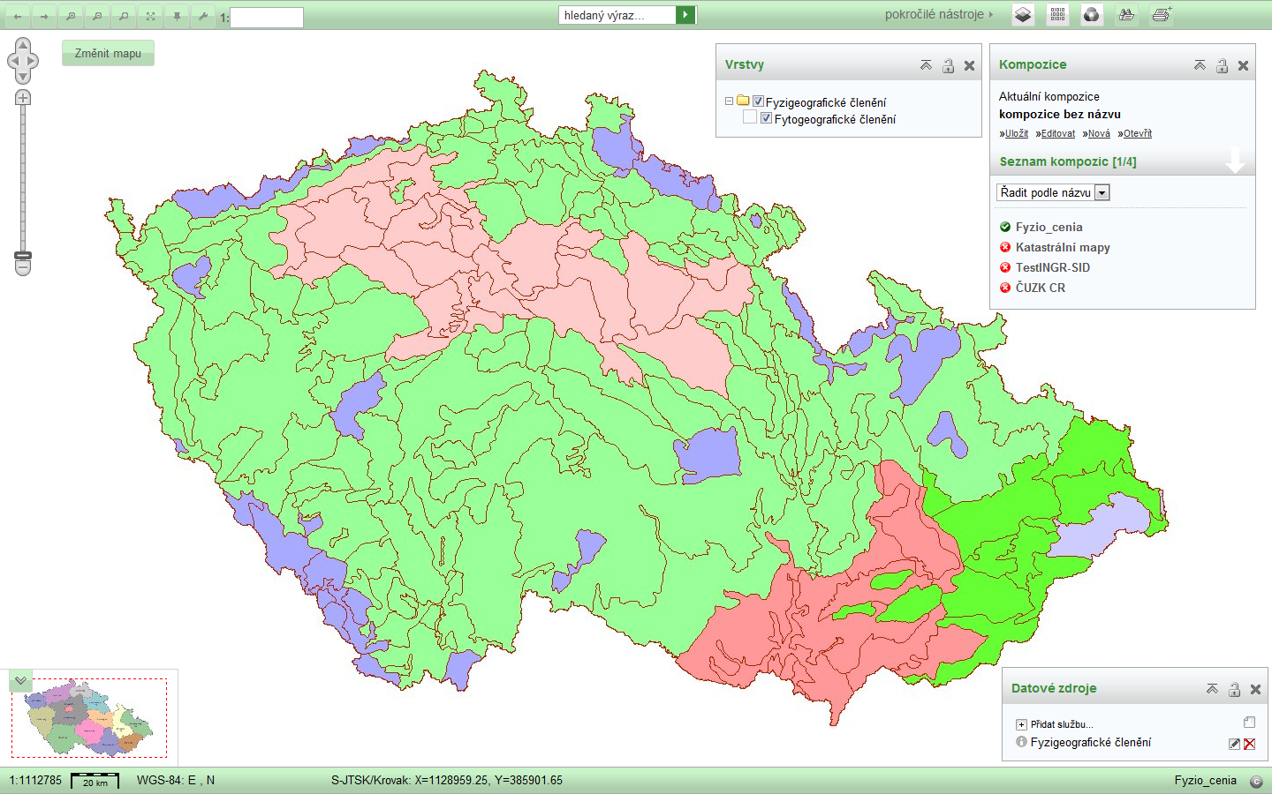
Dokovateľné komponenty

Slide 25
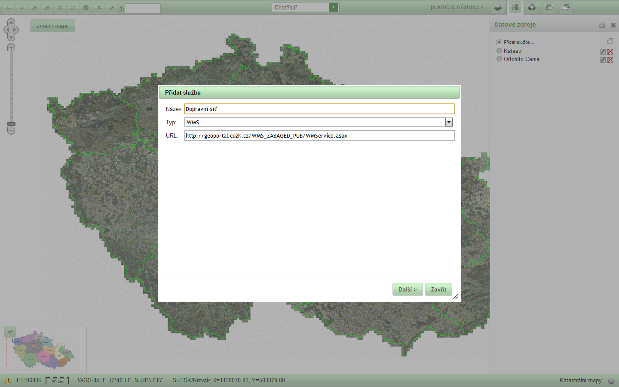
Pripájanie externých služieb

Slide 26
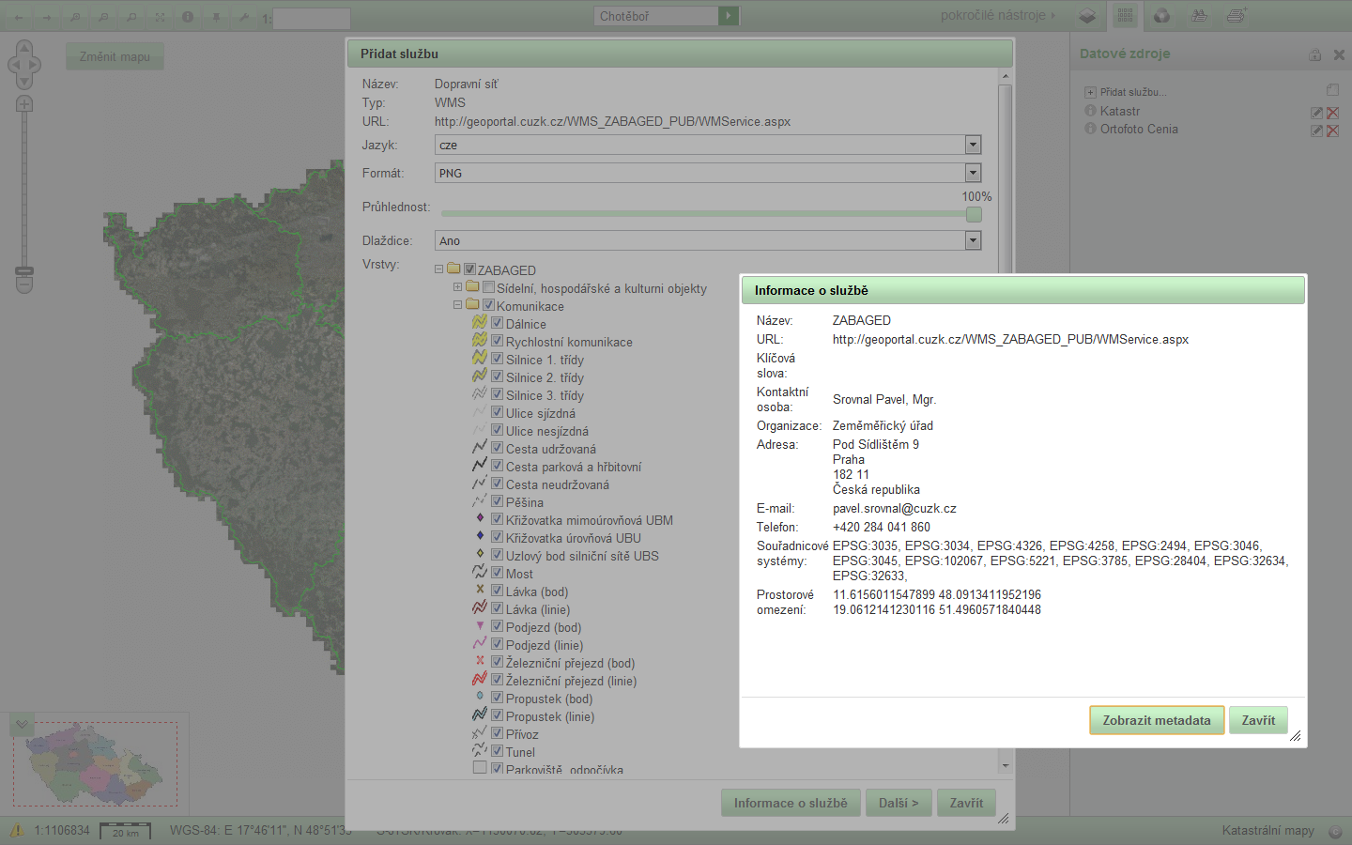
Výber vrstev z WMS, metaúdaje služieb

Slide 27
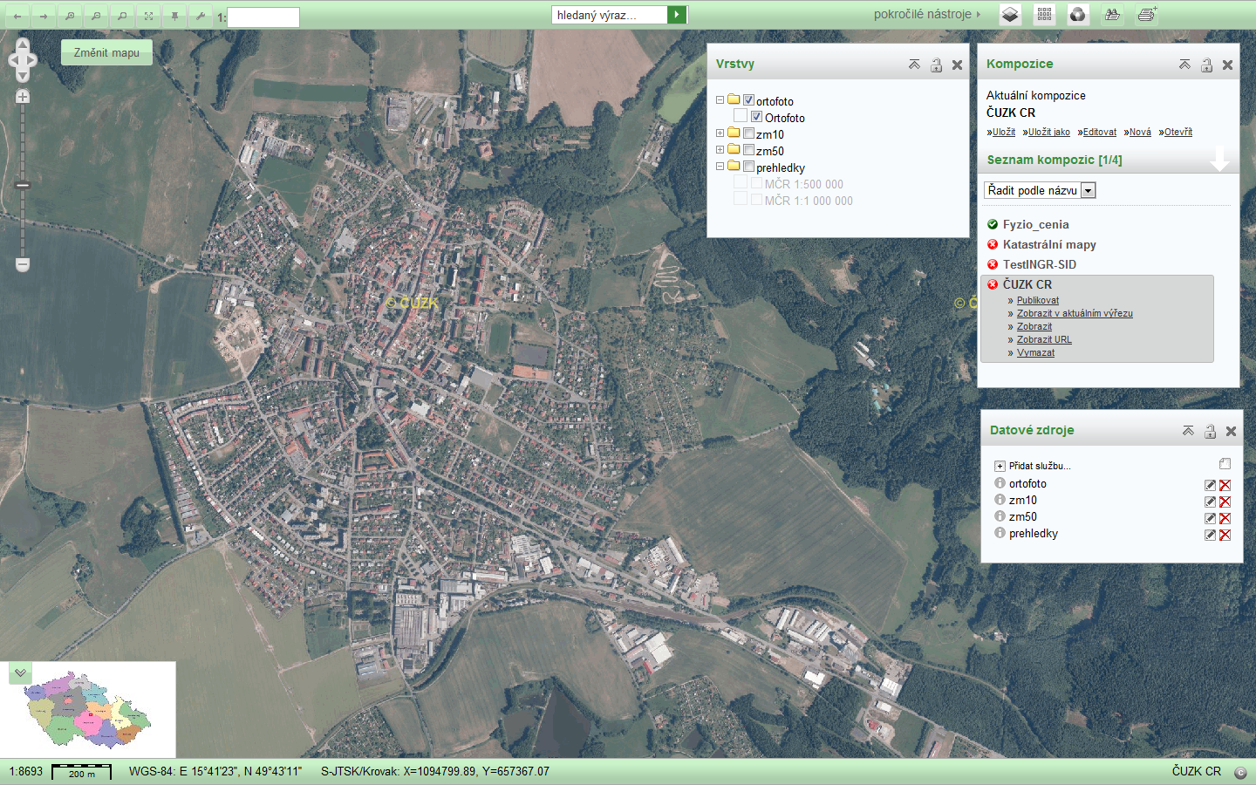
Kompozície

Slide 28
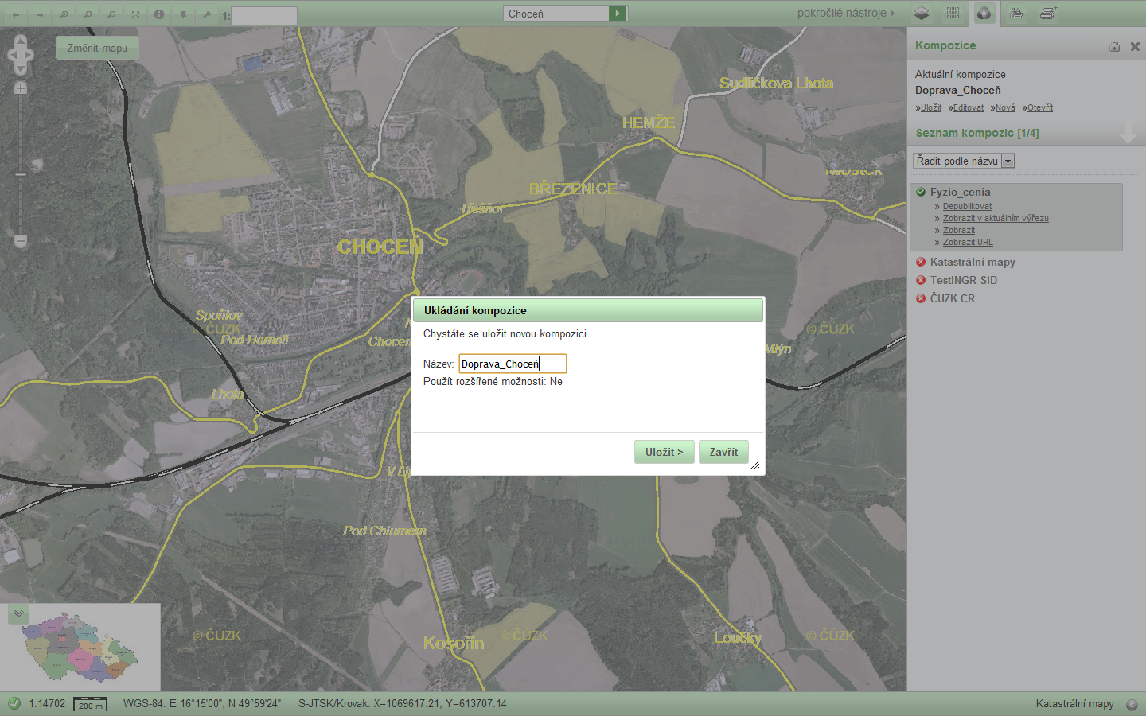
Uloženie vlastnej kompozície

Slide 29
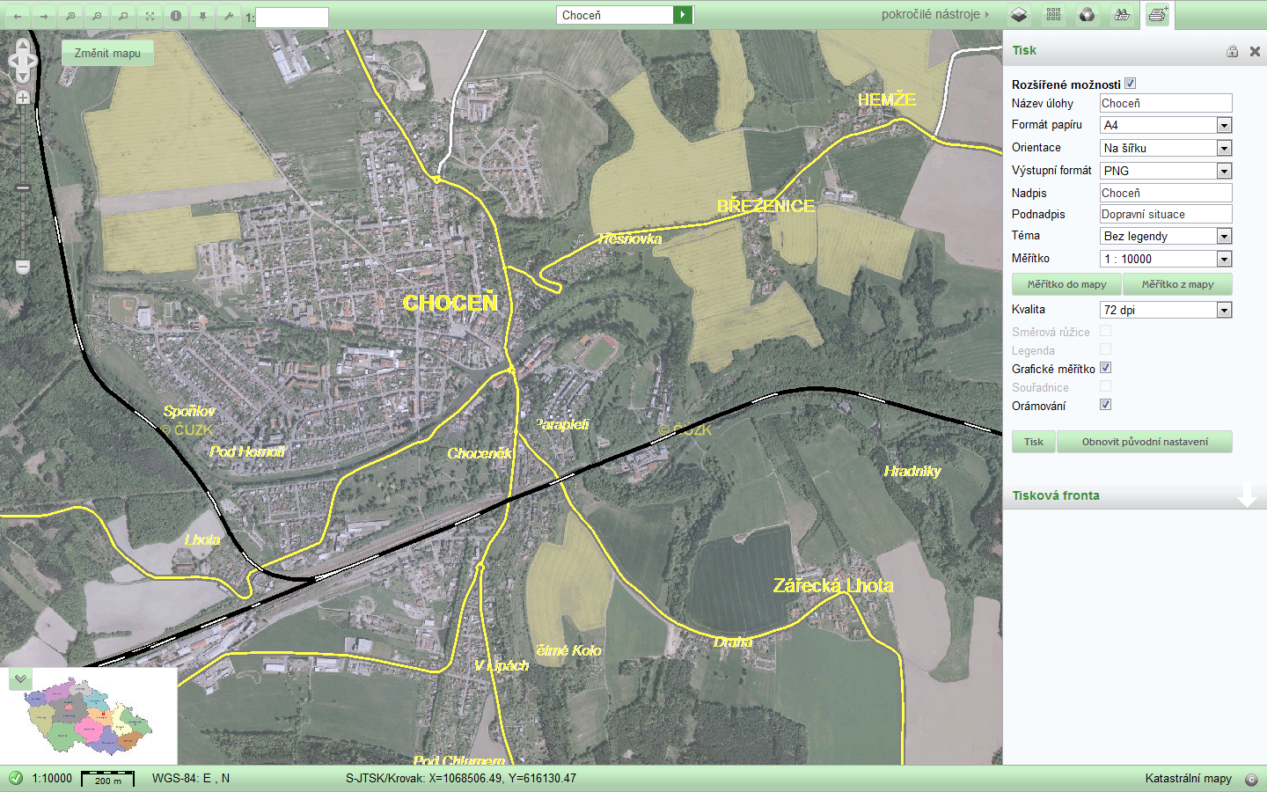
Tlač

Slide 30
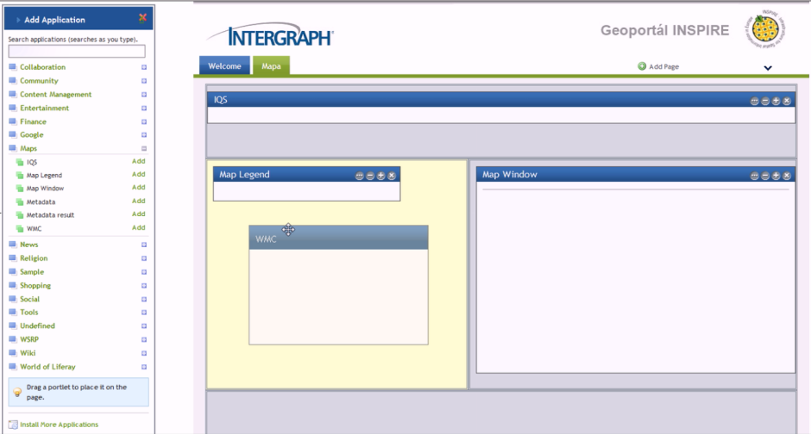
Prínosy
Flexibilita GUI portálu = jednotuchá tvorba používateľských aplikácií
Možnosti rozvoja redakčným systémom – začlenenie geoúdajov a metaúdajov do kontextu ostatných informácií (wiki, formuláre pre spätnú väzbu, kalendár akcií…), Georeporty
Konfigurácia vs. Programovanie = znižovanie nákladov

Slide 31

Záver
INSPIRE – základná premisa
Intergraph Geoportál ponúka možnosť:
  Využiť pripravené INSPIRE validné riešenie a rozšíriť ho pre vlastné potreby
  Jednoduchú integráciu
  Konfiguráciu a flexibilitu používateľského rozhrania
  Využitie portálu nie len pre INSPIRE – rozvoj portálu na skutočný, platný a funkčný bod infraštruktúry priestorových informácií
  Zníženie nákladov na prevádzku portálu – konfigurácia pripraveného vs. programovanie

